Slide 1
Sistema Solución Logística. “EABMODEL”

Slide 2



Integrantes del proyecto
Patricio Bascuñan
Cristofer ibacache
Victor Rivera
Cargo y Funciones: Full Stack
Cargo y Funciones: Full Stack
Cargo y Funciones: Full Stack

Slide 3
Problemática
Eabmodel
El Proyecto busca, solucionar problemáticas enfocadas a la situación actual que afecta nuestro país, en base a las altas tasas de robos a camiones o cualquier vehículo de transporte.
Además de la Desorganización y/o perdidas de recursos que poseen las empresas.

Slide 4
Propuesta solución
Es Crear un sistema web que brinde la ubicación en tiempo real de cada chofer para poder monitorear y brindar seguridad, además de contar con diferente Funcionalidades que permitan el mejor manejo de recursos
De momento solo se desarrollará para la región metropolitana, dependiendo del resultado y la satisfacción del cliente, se tendrá en cuenta si se desarrolla en un futuro para todo el país.

Slide 5
Objetivo general
Gestionar
Monitorear
Optimizar recursos
Desarrollar e implementar un sistema web robusto y seguro con Django.
Neptune is the farthest planet from the Sun

Slide 6
Objetivo especifico
Diseñar la arquitectura del sistema
WEEK 1
WEEK 3
WEEK 2
WEEK 4
Implementar módulos de gestión y monitoreo
Realizar pruebas y validación
Cierre de proyecto
Integrar herramientas de análisis de datos
Desplegar y capacitar

Slide 7
Alcance y limitaciones
Que hace el sistema
Que NO hace el sistema
Muestra la posición en tiempo real de los
camiones y sus datos.
Permite la creación de nuevos conductores
y camiones.
Permite agregar, quitar y filtrar datos.
Exporta en formato XLS.
Muestra resumen estadístico con gráficos.
Los camiones no son parte de nuestra solución tecnológica.
No somos responsables de la carga del camión.
No muestra la ruta más corta de origen a destino.

Slide 8
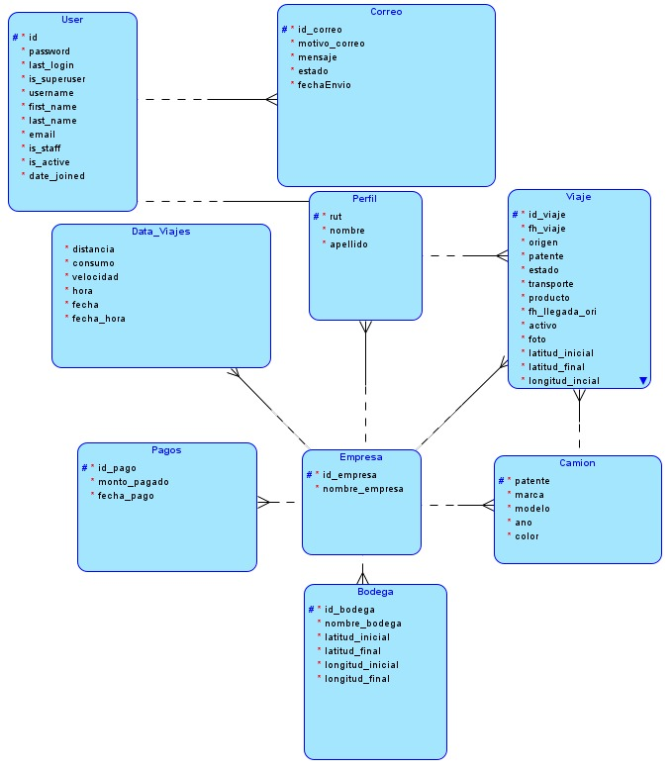
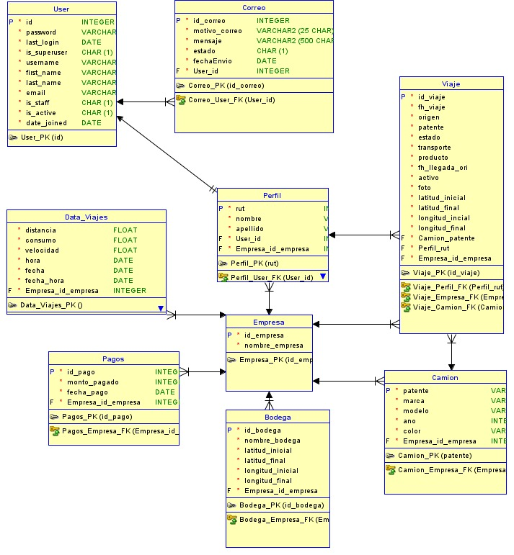
Modelo de base de datos

Slide 9
Análisis de requisitos
Diseño del sistema
Implementación de módulos
Metodología cascada
Pruebas y puesta en marcha
Mantenimiento

Slide 10
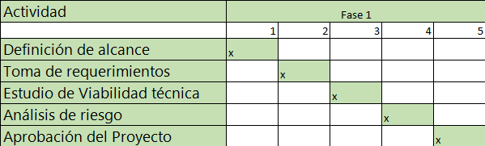
Carta Gantt
Planificacion - duracion: 5 semanas

Slide 11
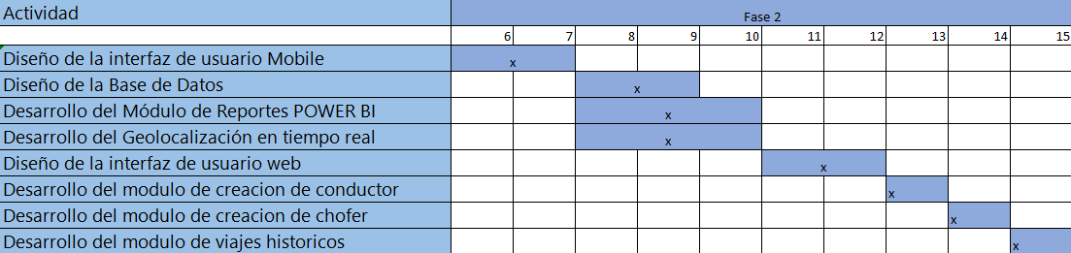
Carta Gantt
PROGRAMMING
Diseño y desarrollo - duracion: 10 semanas

Slide 12
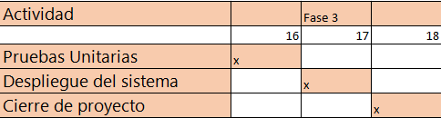
Carta Gantt
Pruebas y despliegue - duracion: 3 semanas

Slide 13
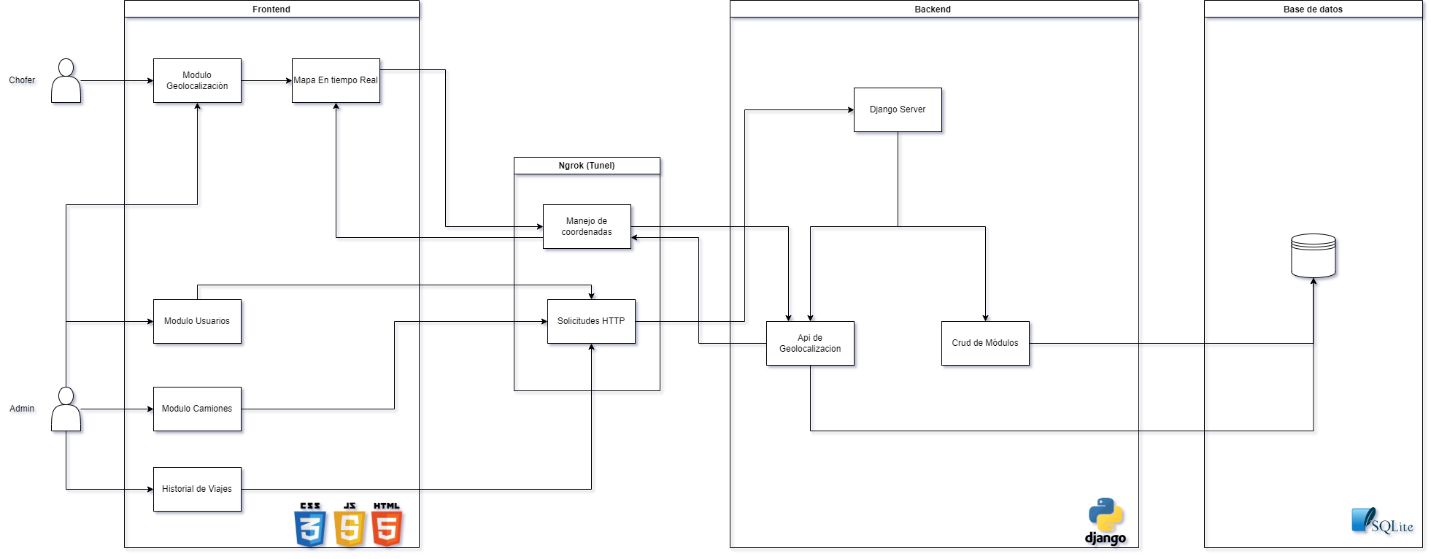
Arquitectura

Slide 14
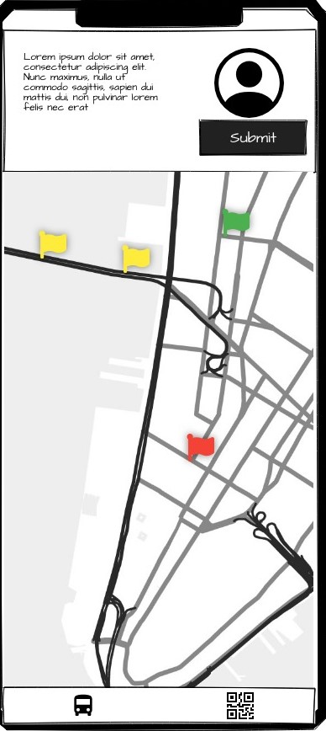
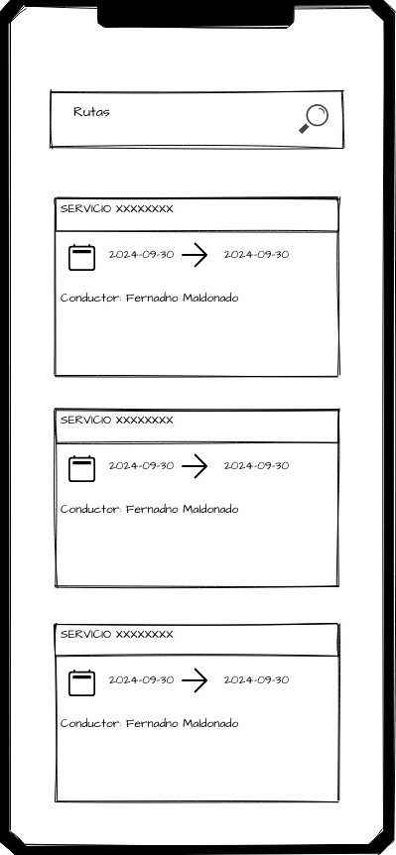
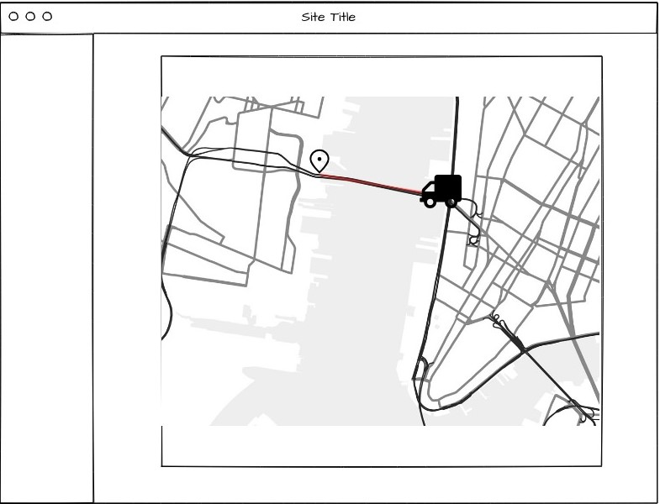
Diseños Mockups

Slide 15
Tecnologías utilizadas
HTML,CSS, JAVASCRIPT
DJANGO
LEAFLET.JS
Fronted
Backend,
comunicacion
NGROK
API de geolocalizacion
API del navegador
OpenStreetMap(OSM)

Slide 16
Resultados obtenidos
Modulos | Avances
Inicio de sesion | Completado
Modulo de geolocalizacion | Completado
Modulo de viajes historico | Completado
Modulo de creacion de conductor | Completado
Modulo de creacion de transporte | Completado
Modulo estadistico | Completado

Slide 17
Video demostración

